Slide 1
การพัฒนาโปรแกรมประยุกต์ด้านมัลติมีเดีย ด้วยภาษาจาวาMULTIMEDIA APPLICATION DEVELOPMENT USING JAVA
นายวิรัช วศินปิยมงคล
นายศิวณัฏฐ์ มาศสุรางค์
อาจารย์ที่ปรึกษา
ผศ.บรรจง ปิยธำรง

Slide 2
Introduction
1.วัตถุประสงค์ของโครงงาน
เพื่อพัฒนาแอปพลิเคชั่นใช้งานข้อมูลมัลติมีเดียคือไฟล์ภาพและเสียงในรูปแบบของ MPEG ที่เก็บในวิดีโอเซิร์ฟเวอร์ โดยแอปพลิเคชั่นถูกพัฒนาจากภาษาจาวา
2.ผลที่ได้รับจากโครงงาน
1. แอปพลิเคชั่นสาธิต Video-on-Demand
2. คู่มือที่อธิบายการติดตั้ง หลักการและการใช้งานแอปพลิเคชั่น

Slide 3
Client
Application Server
Database Server
Tier 1
Tier 2
Tier 3
Cartridge
Layer
VSM
Client
Application
Content
Encoder
ConText
Communication
Layer
CORBA, HTTP, SQL*Net
Server Layer
Oracle Video Client
Oracle Video Server
Oracle Database
สถาปัตยกรรมของระบบ Oracle Video Server

Slide 4
ประเภทของข้อมูล
Logical Content
(เป็นContentที่ประกอบขึ้น
จากClipหลายๆClipมาต่อกัน)
“Preview of Ending”
Clip
(เป็นการตัดมาเพียงบางส่วนจาก
Content file)
Ending1
Ending2
Ending3
Physical content file
(เก็บขอ้มูลมัลติมีเดียทั้งภาพและเสียง)
Ending.MPG
Tag File
(เก็บข้อมูลของphysical content
เช่น ชื่อไฟล์,format,bitrate)
Ending.MPI
ส่วนอธิบายฟิสิกส์คอลคอนเทนต์
(เก็บข้อมูลเหมือนTag Fileข้อมูลเหล่านี้
จะเก็บในDatabase)
Ending

Slide 5
Tagger
สายข้อมูล
Meta-Data
Header Info
Header Info
และ Tag file
Physical Content
Database
MDS
กระบวนการสร้าง Meta-Data

Slide 6
เก็บ Header Info, Tag file และ Physical Content file
MDS
เก็บ Header Info ของ Logical Content, Clip
Logical_Content
Clips
Content
Database
Ending 20-02-00 22-03-00 xx
ข้อมูลภายใน MDS และ Database

Slide 7
ทำการเล่นข้อมูลมัลติมีเดีย
ผู้ใช้ขอดูInfo ของContent
แสดงInformationของContent
Video Server
ผู้ใช้ต้องการ Play
Request
ชื่อ Content
ไปยัง OMN
Client
Request
Play
OMN
Application
OVS
OVC
Network
Audio/Video
Decoder
MPEG
OMN
Meta-Data
Meta-Data
MDS
ข้อมูล
OMN Client
ส่ง Req ไปยัง
OMN Server
OVS
ดึงชื่อ Content
จาก Database
Database Server
Oracle Server
การทำงานของระบบ
Database

Slide 8
Video Server
Client
Video
Pump
Socket
Socket
Data
Reader
Decoder
ถอดข้อมูลภาพ
และเสียงออก
พร้อมแสดงผล
Packet Data
Display
ข้อมูลภาพและ
เสียง
กลุ่ม Packet ของ
ข้อมูล
OGF Header
Video
Data
MDS
F0F0F003 Size F_Seq RV DP Type C_Seq C_Num
0
4
8
10
11
12
16
18
20
Oracle Generic Framing Header

Slide 9
Oracle Video Client
Oracle Video Client (OVC) เป็นซอฟต์แวร์ที่ทำการจัดการกับข้อมูลของภาพและเสียง (สตรีม) ที่ได้รับมาจาก Oracle Video Server (OVS) และส่งสตรีมเหล่านั้นมายังแอปพลิเคชั่นที่ทำการพัฒนาขึ้น

Slide 10
องค์ประกอบของ Oracle Video Client
OVS
จัดการกับสตรีมที่มาจาก OVS
Client
OVI
Client
Interfaces
Network
Other Client
ให้ผู้ใช้สามารถควบคุมสตรีมที่มาจาก OVI

Slide 11
Oracle Video Java Library
  ประกอบไปด้วยคลาสต่างๆดังนี้
    1.กลุ่มคลาสที่เกี่ยวข้องกับตัวควบคุมภาพและเสียง(Player Classes)
    2.กลุ่มคลาสที่เกี่ยวข้องกับข้อมูลของภาพและเสียง(Stream Information Classes)
3.กลุ่มคลาสที่เกี่ยวข้องกับการเข้าถึงข้อมูล (Content Query Classes)

Slide 12
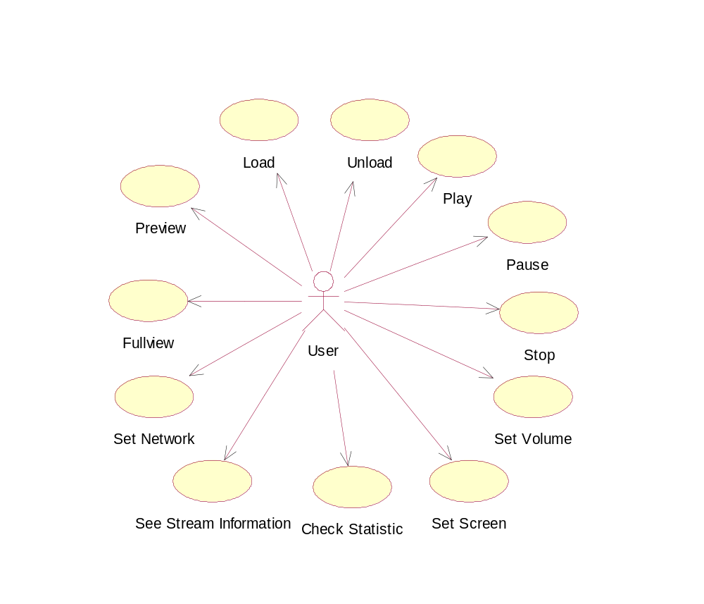
การพัฒนาแอปพลิเคชั่น
Use Case

Slide 13
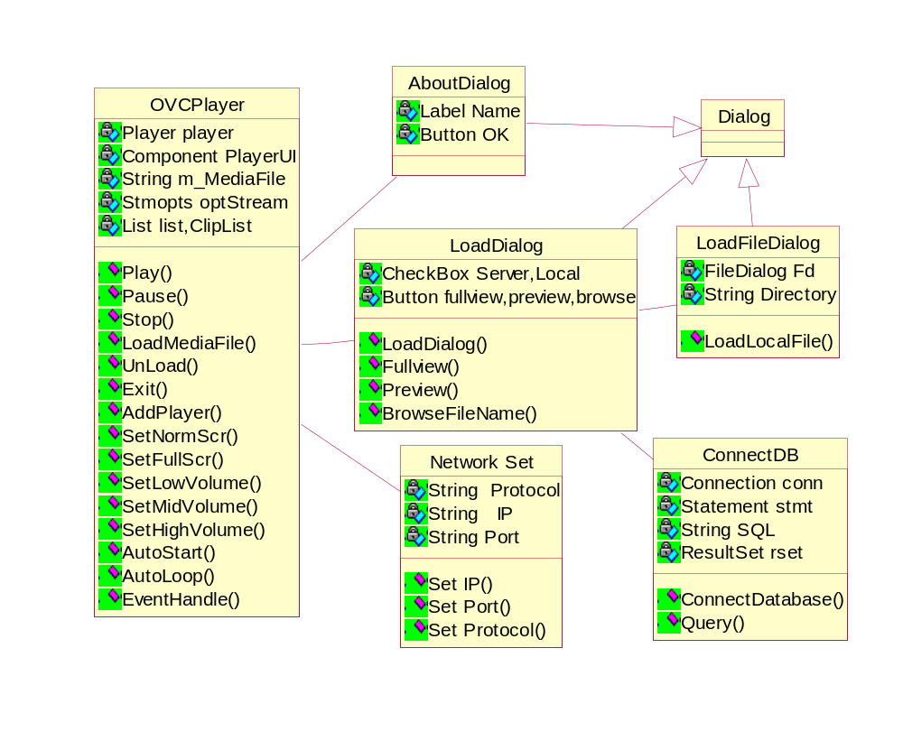
ทำการควบคุมสตรีมที่มารับจากOVS
ทำการหาตำแหน่งที่อยู่ของไฟล์มัลติมีเดียบน
ฝั่งเซิร์ฟเวอร์โดยการ คิวรี่ชื่อไฟล์จากดาตาเบสเซิร์ฟเวอร์
ทำการหาชื่อไฟล์มัลติมีเดีย
ที่เก็บบนดิสก์เดียวกับไคลเอนต์
ทำการกำหนดค่า
ในเชื่อมต่อกับ
เน็ตเวิร์คของระบบ
OVS
ทำการคิวรี่ข้อมูลที่เก็บ
บนดาตาเบสเซิร์ฟเวอร์
Class Diagram

Slide 14
ขั้นตอนการทำงานของแอปพลิเคชั่น
Filename
Logical Content
OVS
Ending
Clip
DB Server
Stream
Browse
Client
Filename,
Logical Content
protocol://IP:Port/Filename

Slide 15
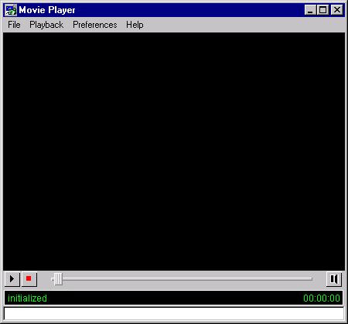
แอปพลิเคชั่น

Slide 16
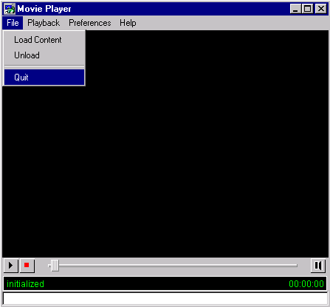

Slide 17
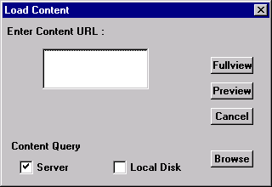

Slide 18
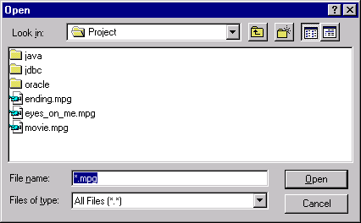

Slide 19
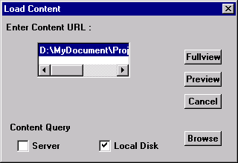

Slide 20
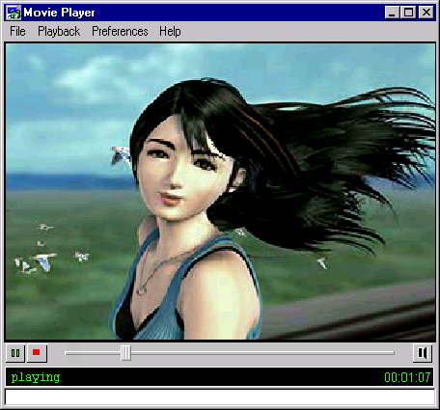

Slide 21
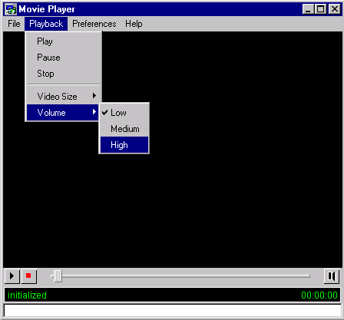

Slide 22
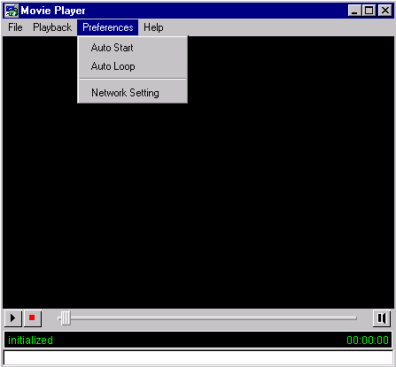

Slide 23
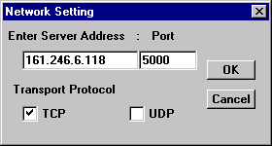

Slide 24
สรุป
สิ่งที่ได้จากโครงงาน
1. แอปพลิเคชั่นสาธิต Video-on-Demand
2. ระบบ Video On Demand
3. ภาษาจาวา

